Slide 1
ОТЧЕТ ОБ ИСПОЛНЕНИИ БЮДЖЕТА МУНИЦИПАЛЬНОГО ОБРАЗОВАНИЯ «НИЖНЕИЛИМСКИЙ РАЙОН» ЗА 2015 ГОД

Slide 2
ТАБЛИЦА 1. ОСНОВНЫЕ ПАРАМЕТРЫ БЮДЖЕТА РАЙОНА В 2015 ГОДУ
тыс. рублей
Показатель | 2015 год план первона-чальный | 2015 год план уточненный | (+)прирост (-)снижение плановых показателей | 2015 год исполнение | (+)прирост (-)снижение исполнения от уточн. плана | % исп. от уточн. плана
ДОХОДЫ | 1 259 539,5 | 1 341 674,9 | +82 135,4 | 1 348 096,1 | +6 421,2 | 100%
РАСХОДЫ | 1 295 114,3 | 1 375 739,2 | +80 624,9 | 1 364 785,0 | -10 954,2 | 99%
ДЕФИЦИТ | 35 574,8 | 34 064,3 | -1 510,5 | 16 688,9 | -17 375,4 | 49%
% дефицита | 8,4% | 8,3% | - | 4,0% | - | -
Верхний предел муниц. долга | 108 660,8 | 101 670,5 | -6 990,3 | 94 255,3 | -7 415,2 | 93%
уровень муниц. долга | 25,5% | 24,8% | - | 22,6% | - | -
ФИНАНСОВОЕ УПРАВЛЕНИЕ АДМИНИСТРАЦИИ НИЖНЕИЛИМСКОГО МУНИЦИПАЛЬНОГО РАЙОНА
2

Slide 3
ТАБЛИЦА 2. ДОХОДЫ БЮДЖЕТА РАЙОНА: ИСПОЛНЕНИЕ В 2014-2015 ГОДАХ
тыс. рублей
Показатель | 2014 год исполнение | Уд. вес | 2015 год исполнение | Уд. вес | Отклонение 2015-2014 | Темп роста
ДОХОДЫ | 1 328 944,6 | 100% | 1 348 096,1 | 100% | 19 151,5 | 101%
Налоговые и неналоговые доходы: | 398 131,4 | 30% | 417 805,6 | 31% | +19 674,2 | 105%
налоговые | 313 216,7 | 79% | 319 510,2 | 76% | +6 293,5 | 102%
неналоговые | 84 914,7 | 21% | 98 295,4 | 24% | +13 380,7 | 116%
Безвозмездные перечисления: | 930 813,2 | 70% | 930 290,5 | 69% | -522,7 | 100%
выполнение делегированных полномочий | 851 745,9 | 92% | 869 997,2 | 94% | +18 251,3 | 102%
софинансирование полномочий местного бюджета | 79 067,3 | 8% | 60 293,3 | 6% | -18 774,0 | 76%
ОТЧЕТ ОБ ИСПОЛНЕНИИ БЮДЖЕТА МО «НИЖНЕИЛИМСКИЙ РАЙОН» ЗА 2015 ГОД
3

Slide 4
ДИАГРАММА 1. ДОХОДЫ БЮДЖЕТА РАЙОНА: ИСПОЛНЕНИЕ В 2014-2015 ГОДАХ
тыс. рублей
100%
-522,7
105%
+19 674,2
101%
+19 151,5
4
ФИНАНСОВОЕ УПРАВЛЕНИЕ АДМИНИСТРАЦИИ НИЖНЕИЛИМСКОГО МУНИЦИПАЛЬНОГО РАЙОНА

Slide 5
ТАБЛИЦА 3. НАЛОГОВЫЕ ДОХОДЫ
БЮДЖЕТА РАЙОНА В 2015 ГОДУ
тыс. рублей
Показатель | 2015 год план первона-чальный | 2015 год план уточнен- ный | (+)прирост (-)снижение плановых показателей | 2015 год исполнение | (+)прирост (-)снижение исполнения от уточн. плана | % исп. от уточн. плана
НАЛОГОВЫЕ ДОХОДЫ: | 329 207,0 | 312 892,1 | -16 314,9 | 319 510,2 | +6 618,1 | 102%
налог на доходы физических лиц | 296 689,0 | 274 597,0 | -22 092,0 | 280 872,1 | +6 275,1 | 102%
акцизы | 4 970,0 | 6 586,4 | 1 616,4 | 6 534,8 | -51,6 | 99%
налоги на совокупный доход | 19 922,0 | 21 074,1 | 1 152,1 | 21 322,8 | +248,7 | 101%
налоги на имущество | 710,0 | 1 114,4 | 404,4 | 1 114,4 | 0,0 | 100%
государственная пошлина | 6 916,0 | 9 520,0 | 2 604,0 | 9 665,9 | +145,9 | 102%
прочие налоговые доходы | 0,0 | 0,2 | 0,2 | 0,2 | 0,0 | 100%
ОТЧЕТ ОБ ИСПОЛНЕНИИ БЮДЖЕТА МО «НИЖНЕИЛИМСКИЙ РАЙОН» ЗА 2015 ГОД
5

Slide 6
ТАБЛИЦА 3. НЕНАЛОГОВЫЕ ДОХОДЫ
БЮДЖЕТА РАЙОНА В 2015 ГОДУ
тыс. рублей
Показатель | 2015 год план первона-чальный | 2015 год план уточнен- ный | (+) прирост (-) снижение плановых показателей | 2015 год исполнение | (+) прирост (-)снижение исполнения от уточн. плана | % исп. от уточн плана
НЕНАЛОГОВЫЕ ДОХОДЫ: | 96 742,9 | 97 140,6 | +397,7 | 98 295,4 | +1 154,8 | 101%
доходы от использ-ия имущества | 35 370,6 | 33 369,8 | -2 000,8 | 34 446,7 | +1 076,9 | 103%
платежи при польз-ии природ. ресурсами | 11 934,0 | 17 077,0 | 5 143,0 | 16 874,1 | -202,9 | 99%
доходы от оказания платных услуг | 42 466,3 | 37 240,7 | -5 225,6 | 37 044,0 | -196,7 | 99%
доходы от продажи материальных и нематериальных активов | 2 279,0 | 5 831,0 | 3 552,0 | 5 844,9 | +13,9 | 100%
штрафы, санкции, возмещение ущерба | 4 693,0 | 3 606,0 | -1 087,0 | 4 003,9 | +397,9 | 111%
прочие неналоговые доходы | 0,0 | 16,1 | 16,1 | 81,8 | + 65,7 | 508%
6
ФИНАНСОВОЕ УПРАВЛЕНИЕ АДМИНИСТРАЦИИ НИЖНЕИЛИМСКОГО МУНИЦИПАЛЬНОГО РАЙОНА

Slide 7
ДИАГРАММА 2. НАЛОГОВЫЕ И НЕНАЛОГОВЫЕ ДОХОДЫ БЮДЖЕТА РАЙОНА: ИСПОЛНЕНИЕ В 2014-2015 ГОДАХ
тыс. рублей
116%
+13 380,7
102%
+6 293,5
105%
+19 674,2
ОТЧЕТ ОБ ИСПОЛНЕНИИ БЮДЖЕТА МО «НИЖНЕИЛИМСКИЙ РАЙОН» ЗА 2015 ГОД
7

Slide 8
ТАБЛИЦА 4. НАЛОГОВЫЕ ДОХОДЫ
БЮДЖЕТА РАЙОНА:
ИСПОЛНЕНИЕ В 2014-2015 ГОДАХ
тыс. рублей
Показатель | 2014 год исполнение | Уд. вес | 2015 год исполнение | Уд. вес | Отклонение 2015-2014 | Темп роста
НАЛОГОВЫЕ ДОХОДЫ: | 313 216,7 | 79% | 319 510,2 | 76% | +6 293,5 | 102%
налог на доходы физических лиц | 281 000,7 | 71% | 280 872,1 | 67% | -128,6 | 100%
акцизы | 5 087,4 | 1% | 6 534,8 | 2% | +1 447,4 | 128%
налоги на совокупный доход | 19 912,4 | 5% | 21 322,8 | 5% | +1 410,4 | 107%
налоги на имущество | 195,0 | 0% | 1 114,4 | 0% | +919,4 | 571%
государственная пошлина | 7 021,0 | 2% | 9 665,9 | 2% | +2 644,9 | 138%
прочие налоговые доходы | 0,2 | 0% | 0,2 | 0% | 0,0 | 100%
8
ФИНАНСОВОЕ УПРАВЛЕНИЕ АДМИНИСТРАЦИИ НИЖНЕИЛИМСКОГО МУНИЦИПАЛЬНОГО РАЙОНА

Slide 9
ДИАГРАММА 3. НАЛОГОВЫЕ ДОХОДЫ БЮДЖЕТА РАЙОНА: ИСПОЛНЕНИЕ В 2014-2015 ГОДАХ
тыс. рублей
2014 год – 313 216,7
2015 год – 319 510,2
– налог на доходы физических лиц – основной налогообразующий налог
– прочие налоговые доходы (акцизы по подакцизным товарам; налоги на совокупный доход, налоги на имущество, государственная пошлина)
10
ФИНАНСОВОЕ УПРАВЛЕНИЕ АДМИНИСТРАЦИИ НИЖНЕИЛИМСКОГО МУНИЦИПАЛЬНОГО РАЙОНА

Slide 10
ТАБЛИЦА 4. НЕНАЛОГОВЫЕ ДОХОДЫ
БЮДЖЕТА РАЙОНА:
ИСПОЛНЕНИЕ В 2014-2015 ГОДАХ
тыс. рублей
Показатель | 2014 год исполнение | Уд. вес | 2015 год исполнение | Уд. вес | Отклонение 2015-2014 | Темп роста
НЕНАЛОГОВЫЕ ДОХОДЫ: | 84 914,7 | 21% | 98 295,4 | 24% | +13 380,7 | 116%
доходы от использования имущества | 27 709,6 | 7% | 34 446,7 | 8% | +6 737,1 | 124%
платежи при польз-и природ. ресурсами | 6 604,4 | 2% | 16 874,1 | 4% | +10 269,7 | 255%
доходы от оказания платных услуг | 43 062,2 | 11% | 37 044,0 | 9% | -6 018,2 | 86%
доходы от продажи мат. и немат. активов | 2 581,8 | 0% | 5 844,9 | 2% | +3 263,1 | 226%
штрафы, санкции, возмещение ущерба | 4 942,7 | 1% | 4 003,9 | 1% | -938,8 | 81%
прочие неналоговые доходы | 14,0 | 0% | 81,8 | 0% | +67,8 | 584%
ОТЧЕТ ОБ ИСПОЛНЕНИИ БЮДЖЕТА МО «НИЖНЕИЛИМСКИЙ РАЙОН» ЗА 2015 ГОД
9

Slide 11
ДИАГРАММА 4. НЕНАЛОГОВЫЕ ДОХОДЫ БЮДЖЕТА РАЙОНА: ИСПОЛНЕНИЕ В 2014-2015 ГОДАХ
тыс. рублей
2014 год – 84 914,7
2015 год – 98 295,4
– доходы от оказания платных услуг
– доходы от использования имущества
– прочие неналоговые доходы (платежи при пользовании природными ресурсами; доходы от продажи материальных и нематериальных активов, штрафы, санкции, возмещение ущерба)
ОТЧЕТ ОБ ИСПОЛНЕНИИ БЮДЖЕТА МО «НИЖНЕИЛИМСКИЙ РАЙОН» ЗА 2015 ГОД
11

Slide 12
МЕЖБЮДЖЕТНЫЕ ТРАНСФЕРТЫ (МБТ)
(безвозмездные поступления - БП) –
средства, предоставляемые одним бюджетом бюджетной системы Российской Федерации другому бюджету Российской Федерации
Межбюджетные трансферты (МБТ) представлены двумя направлениями
на выполнение
делегированных полномочий
Удельный вес: в 2014 году – 92%
в 2015 году – 94%
субвенции из областного бюджета (ОБ),
иные МБТ из ОБ,
иные МБТ из бюджетов поселений (БП)
на софинансирование полномочий местного бюджета
Удельный вес: в 2014 году – 8%
в 2015 году – 6%
дотации,
субсидии,
прочие безвозмездные
поступления
12
ФИНАНСОВОЕ УПРАВЛЕНИЕ АДМИНИСТРАЦИИ НИЖНЕИЛИМСКОГО МУНИЦИПАЛЬНОГО РАЙОНА

Slide 13
ТАБЛИЦА 5. БЕЗВОЗМЕЗДНЫЕ ПОСТУПЛЕНИЯ В БЮДЖЕТ РАЙОНА: ИСПОЛНЕНИЕ В 2014-2015 ГОДАХ
тыс. рублей
Показатель | 2014 год исполнение | Уд. вес | 2015 год исполнение | Уд. вес | Отклонение 2015-2014 | Темп роста
Безвозмездные перечисления: | 930 813,2 | 100% | 930 290,5 | 100% | -522,7 | 100%
выполнение делегированных полномочий | 851 745,9 | 92% | 869 997,2 | 94% | +18 251,3 | 102%
софинансирование полномочий местного бюджета | 79 067,3 | 8% | 60 293,3 | 6% | -18 774,0 | 76%
ОТЧЕТ ОБ ИСПОЛНЕНИИ БЮДЖЕТА МО «НИЖНЕИЛИМСКИЙ РАЙОН» ЗА 2015 ГОД
13

Slide 14
ДИАГРАММА 5. БЕЗВОЗМЕЗДНЫЕ ПОСТУПЛЕНИЯ
В БЮДЖЕТ РАЙОНА: ИСПОЛНЕНИЕ В 2014-2015 ГОДАХ
тыс. рублей
76%
-18 774,0
102%
+18 251,3
100%
-522,7
14
ФИНАНСОВОЕ УПРАВЛЕНИЕ АДМИНИСТРАЦИИ НИЖНЕИЛИМСКОГО МУНИЦИПАЛЬНОГО РАЙОНА

Slide 15
ТАБЛИЦА 6. БЕЗВОЗМЕЗДНЫЕ ПОСТУПЛЕНИЯ В БЮДЖЕТ РАЙОНА ПО НАПРАВЛЕНИЯМ И ВИДАМ
В 2015 ГОДУ
тыс. рублей
Показатель | 2015 год план первона-чальный | 2015 год план уточнен- ный | (+)прирост (-)снижение плановых показателей | 2015 год исполнение | (+)прирост (-)снижение исполнения от уточн. плана | % исп. от уточн плана
БЕЗВОЗМЕЗДНЫЕ ПОСТУПЛЕНИЯ: | 833 589,6 | 931 642,2 | +98 052,6 | 930 290,5 | -1 351,7 | 100%
ДЕЛЕГИРОВАННЫЕ ПОЛНОМОЧИЯ: | 833 237,7 | 871 109,3 | +37 871,6 | 869 997,2 | -1 112,1 | 100%
субвенции | 817 560,8 | 854 146,0 | +36 585,2 | 853 591,9 | -554,1 | 100%
иные МБТ из ОБ | 3 986,4 | 0,0 | -3 986,4 | 0,0 | 0,0 | -
иные МБТ из БП | 11 690,5 | 16 963,3 | +5 272,8 | 16 405,3 | -558,0 | 97%
СОФИНАНСИРОВАНИЕ ПОЛНОМОЧИЙ МЕСТНОГО БЮДЖЕТА: | 351,9 | 60 532,9 | +60 181,0 | 60 293,3 | -239,6 | 100%
дотации | 304,5 | 7 984,2 | +7 679,7 | 7 984,2 | 0,0 | 100%
субсидии | 0,0 | 52 453,8 | +52 453,8 | 52 214,2 | -239,6 | 100%
иные МБТ из ОБ | 47,4 | 44,9 | -2,5 | 44,9 | 0,0 | 100%
прочие безвозмездные поступления | 0,0 | 50,0 | +50,0 | 50,0 | 0,0 | 100%
ОТЧЕТ ОБ ИСПОЛНЕНИИ БЮДЖЕТА МО «НИЖНЕИЛИМСКИЙ РАЙОН» ЗА 2015 ГОД
15

Slide 16
ТАБЛИЦА 7. СТРУКТУРА БЕЗВОЗМЕЗДНЫХ ПОСТУПЛЕНИЙ В БЮДЖЕТ РАЙОНА ПО ВИДАМ
В 2014-2015 ГОДАХ
тыс. рублей
Показатель | 2014 год исполнение | 2015 год исполнение | Отклонение 2015-2014 | Темп роста
БЕЗВОЗМЕЗДНЫЕ ПОСТУПЛЕНИЯ: | 930 813,2 | 930 290,5 | -522,7 | 100%
Дотации, в том числе: | 21 436,9 | 7 984,2 | -13 452,7 | 37%
- на сбалансированность* | 21 436,9 | 7 984,2 | -13 452,7 | 37%
Субсидии, в том числе: | 56 786,6 | 52 214,2 | -4 572,4 | 92%
- на выравнивание* | 28 670,8 | 44 783,5 | +16 112,7 | 156%
- на эффективность* | 17 709,2 | 0,0 | -17 709,2 | 0%
Субвенции | 831 793,6 | 853 591,9 | +21 798,3 | 103%
Иные МБТ, в том числе: | 21 047,5 | 16 450,2 | -4 597,3 | 78%
- на поощрение ОМСУ* | 900,0 | 0,0 | -900,0 | 0%
Прочие безвозмездные поступления | 151,6 | 50,0 | -101,6 | 33%
Возврат остатков, доходы от возврата остатков прошлых лет | -403,0 | 0,0 | +403,0 | 0%
* в том числе: нецелевые МБТ из ОБ | 68 716,9 | 52 767,7 | -15 949,2 | 77%
16
ФИНАНСОВОЕ УПРАВЛЕНИЕ АДМИНИСТРАЦИИ НИЖНЕИЛИМСКОГО МУНИЦИПАЛЬНОГО РАЙОНА

Slide 17
ТАБЛИЦА 8. РАСХОДНАЯ ЧАСТЬ
БЮДЖЕТА РАЙОНА В 2015 ГОДУ
тыс. рублей
Показатель | 2015 год план первона-чальный | 2015 год план уточнен- ный | (+)прирост (-)снижение плановых показателей | 2015 год исполнение | (+)прирост (-)снижение исполнения от уточн. плана | % исп. от уточн. плана
РАСХОДЫ: | 1 295 114,3 | 1 375 739,2 | +80 624,9 | 1 364 785,0 | -10 954,2 | 99%
социально значимые расходы: | 1 120 426,9 | 1 203 382,6 | +82 955,7 | 1 202 340,9 | -1 041,7 | 100%
- заработная плата с начислениями | 1 033 706,8 | 1 069 215,8 | +35 509,0 | 1 068 190,8 | -1 025,0 | 100%
- коммунальные услуги | 39 877,8 | 76 611,6 | +36 733,8 | 76 594,9 | -16,7 | 100%
- социальное обеспечение | 46 842,3 | 57 555,2 | +10 712,9 | 57 555,2 | 0,0 | 100%
первоочередные расходы | 160 625,5 | 157 103,6 | -3 521,9 | 147 260,7 | -9 842,9 | 94%
прочие расходы | 14 061,9 | 15 253,0 | +1 191,1 | 15 183,4 | -69,6 | 100%
ОТЧЕТ ОБ ИСПОЛНЕНИИ БЮДЖЕТА МО «НИЖНЕИЛИМСКИЙ РАЙОН» ЗА 2015 ГОД
17

Slide 18
ТАБЛИЦА 9. АНАЛИЗ ИСПОЛНЕНИЯ БЮДЖЕТА РАЙОНА ПО ГРУППАМ И НАПРАВЛЕНИЯМ РАСХОДОВ В 2014-2015 ГОДАХ
тыс. рублей
Показатель | 2014 год исполнение | Уд. вес | 2015 год исполнение | Уд. вес | Отклонение 2015-2014 | Темп роста
РАСХОДЫ: | 1 354 459,8 | 100% | 1 364 785,0 | 100% | +10 325,2 | 101%
социально значимые расходы: | 1 170 685,3 | 87% | 1 202 340,9 | 88% | +31 655,6 | 103%
- заработная плата с начислениями | 1 054 001,3 | 78% | 1 068 190,8 | 78% | +14 189,5 | 101%
- коммунальные услуги | 66 050,0 | 5% | 76 594,9 | 6% | +10 544,9 | 116%
- социальное обеспечение | 50 634,0 | 4% | 57 555,2 | 4% | +6 921,2 | 114%
первоочередные расходы | 164 520,7 | 12% | 147 260,7 | 11% | -17 260,0 | 90%
прочие расходы | 19 253,8 | 1% | 15 183,4 | 1% | -4 070,4 | 79%
18
ФИНАНСОВОЕ УПРАВЛЕНИЕ АДМИНИСТРАЦИИ НИЖНЕИЛИМСКОГО МУНИЦИПАЛЬНОГО РАЙОНА

Slide 19
ДИАГРАММА 6. РАСХОДЫ БЮДЖЕТ РАЙОНА: ИСПОЛНЕНИЕ В 2014-2015 ГОДАХ
тыс. рублей
79%
-4 070,4
90%
-17 260,0
103%
+31 655,6
101%
+10 325,2
ОТЧЕТ ОБ ИСПОЛНЕНИИ БЮДЖЕТА МО «НИЖНЕИЛИМСКИЙ РАЙОН» ЗА 2015 ГОД
19

Slide 20
ДИАГРАММА 7. СОЦИАЛЬНО ЗНАЧИМЫЕ РАСХОДЫ БЮДЖЕТА РАЙОНА: ИСПОЛНЕНИЕ В 2014-2015 ГОДАХ
тыс. рублей
114%
+6 921,2
116%
+10 544,9
101%
+14 189,5
103%
+31 655,6
20
ФИНАНСОВОЕ УПРАВЛЕНИЕ АДМИНИСТРАЦИИ НИЖНЕИЛИМСКОГО МУНИЦИПАЛЬНОГО РАЙОНА

Slide 21
ТАБЛИЦА 10. АНАЛИЗ РАСХОДОВ БЮДЖЕТА РАЙОНА НА ЗАРАБОТНУЮ ПЛАТУ С НАЧИСЛЕНИЯМИ В 2014-2015 ГОДАХ
тыс. рублей
Показатель | 2014 год исполнение | 2015 год исполнение | Отклонение 2015-2014 | Темп роста
Заработная плата с начислениями нее: | 1 054 001,3 | 1 068 190,8 | +14 189,5 | 101%
Делегированные полномочия: | 784 888,9 | 796 700,4 | +11 811,5 | 102%
педагогические работники организаций дошкольного образования детей | 143 570,2 | 167 164,0 | +23 593,8 | 116%
педагогические работники организаций общего образования детей | 349 517,9 | 334 035,7 | -15 482,2 | 96%
прочие работники муниципальных учреждений и ОМСУ | 291 800,8 | 295 500,7 | +3 699,9 | 101%
Полномочия местного бюджета: | 269 112,4 | 271 490,4 | +2 378,0 | 101%
педагогические работники организаций дополнительного образования детей | 46 504,7 | 44 862,8 | -1 641,9 | 96%
основной персонал учреждений культуры | 25 883,1 | 25 138,2 | -744,9 | 97%
прочие работники муниципальных учреждений и ОМСУ | 196 724,6 | 201 489,4 | +4 764,8 | 102%
ОТЧЕТ ОБ ИСПОЛНЕНИИ БЮДЖЕТА МО «НИЖНЕИЛИМСКИЙ РАЙОН» ЗА 2015 ГОД
21

Slide 22
ТАБЛИЦА 11. РЕАЛИЗАЦИЯ УКАЗОВ
ПРЕЗИДЕНТА РФ В 2014-2015 ГОДАХ
тыс. рублей
Показатель | 2014 год исполнено по отчетам учреждений/ норматив по линейке | 2015 год исполнено по отчетам учреждений/ норматив по линейке | (+)прирост (-)снижение | Темп роста
педагогические работники организаций дополнительного образования детей | 32,671 | 32,310 | -0,361 | 99%
 | 31,698 | 31,000 | -0,698 | 98%
основной персонал учреждений культуры | 25,522 | 27,592 | +2,070 | 108%
 | 25,512 | 27,592 | +2,080 | 108%
педагогические работники организаций дошкольного образования детей | 32,224 | 33,642 | +1,418 | 104%
 | 32,187 | 33,635 | +1,448 | 104%
педагогические работники организаций общего образования детей | 38,167 | 39,024 | +0,857 | 102%
 | 38,136 | 39,015 | +0,879 | 102%
22
ФИНАНСОВОЕ УПРАВЛЕНИЕ АДМИНИСТРАЦИИ НИЖНЕИЛИМСКОГО МУНИЦИПАЛЬНОГО РАЙОНА

Slide 23
ТАБЛИЦА 12. ДИАГРАММА 8. МОНИТОРИНГ ИСПОЛНЕНИЯ БЮДЖЕТА РАЙОНА ПО ОПЛАТЕ КОММУНАЛЬНЫХ УСЛУГ В 2014-2015 ГОДАХ
тыс. рублей
+
+
+
ОТЧЕТ ОБ ИСПОЛНЕНИИ БЮДЖЕТА МО «НИЖНЕИЛИМСКИЙ РАЙОН» ЗА 2015 ГОД
23

Slide 24
ТАБЛИЦА 13. РАСХОДЫ БЮДЖЕТА РАЙОНА НА УСЛОВИЯХ СОФИНАНСИРОВАНИЯ РАСХОДНЫХ ОБЯЗАТЕЛЬСТВ ИЗ БЮДЖЕТОВ ДРУГИХ УРОВНЕЙ В 2014-2015 ГОДАХ
тыс. рублей
Наименование расходов | 2014 год |  |  |  | 2015 год
 | всего | в том числе |  | % соф. | всего | в том числе |  | % соф.
 |  | ФБ, ОБ | МБ |  |  | ФБ, ОБ | МБ
РАСХОДЫ: | 25 288,7 | 22 851,7 | 2 437,0 | 10% | 8 898,4 | 7 670,3 | 1 228,1 | 14%
Жилье молодым семьям | 538,9 | 202,1 | 336,8 | 62% | 1 646,1 | 1 124,0 | 522,1 | 32%
Поддержка и развитие предпринимательства | 1 365,1 | 1 295,1 | 70,0 | 5% | 1 339,6 | 1 284,6 | 55,0 | 4%
Отдых и оздоровление детей | 2 700,0 | 2 430,0 | 270,0 | 10% | 2 700,0 | 2 295,0 | 405,0 | 15%
Повышение эффективности бюджетных расходов | 12 625,1 | 12 445,1 | 180,0 | 1% | 180,0 | - | 180,0 | 100%
Ликвидация очереди на зачисление детей в ДОУ | 6 295,9 | 5 979,4 | 316,5 | 5% | - | - | - | -
Энергосбережение | 763,7 | 0,0 | 763,7 | 100% | 763,7 | 763,7 | - | 0
Развитие ПЦИ библиотек | 1 000,0 | 500,0 | 500,0 | 50% | - | - | - | -
Кап. ремонт спортзала в МОУ "Семигорская СОШ" | - | - | - | - | 2 269,0 | 2 203,0 | 66,0 | 3%
24
ФИНАНСОВОЕ УПРАВЛЕНИЕ АДМИНИСТРАЦИИ НИЖНЕИЛИМСКОГО МУНИЦИПАЛЬНОГО РАЙОНА

Slide 25
ДИАГРАММА 9. РАСХОДЫ БЮДЖЕТА РАЙОНА НА УСЛОВИЯХ СОФИНАНСИРОВАНИЯ РАСХОДНЫХ ОБЯЗАТЕЛЬСТВ ИЗ БЮДЖЕТОВ ДРУГИХ УРОВНЕЙ
В 2014-2015 ГОДАХ
тыс. рублей
34%
-15 181,4
50%
-1 208,9
35%
-16 390,3
ОТЧЕТ ОБ ИСПОЛНЕНИИ БЮДЖЕТА МО «НИЖНЕИЛИМСКИЙ РАЙОН» ЗА 2015 ГОД
25

Slide 26
ТАБЛИЦА 14. РАСХОДНАЯ ЧАСТЬ БЮДЖЕТА
ПО ФУНКЦИОНАЛЬНОЙ СТРУКТУРЕ РАСХОДОВ
В 2015 ГОДУ
тыс. рублей
Наименование раздела | 2015 год план первона-чальный | 2015 год план уточнен- ный | (+)прирост (-)снижение плановых показателей | 2015 год исполнение | (+)прирост (-)снижение исполнения от уточн. плана | % исп. от уточн. плана
РАСХОДЫ: | 1 295 114,3 | 1 375 739,2 | +80 624,9 | 1 364 785,0 | -10 954,2 | 99%
Общегосударственные вопросы | 115 398,6 | 119 399,8 | +4 001,2 | 116 097,7 | -3 302,1 | 97%
Нац. безопасность и правоохран. деят-ть | 11 434,0 | 11 436,6 | +2,6 | 11 433,4 | -3,2 | 100%
Нац. экономика | 7 329,7 | 10 945,8 | +3 616,1 | 6 256,5 | -4 689,3 | 57%
ЖКХ | 4 909,6 | 6 578,3 | +1 668,7 | 6 578,3 | 0,0 | 100%
Охрана окруж. среды | 50,0 | 0,0 | -50,0 | 0,0 | 0,0 | -
Образование* | 1 007 080,3 | 1 077 789,4 | +70 709,1 | 1 075 380,7 | -2 408,7 | 100%
Культура* | 49 533,6 | 47 309,7 | -2 223,9 | 46 940,3 | -369,4 | 99%
Социальная политика* | 70 439,7 | 73 548,8 | +3 109,1 | 73 367,3 | -181,5 | 100%
Физкультура и спорт* | 335,0 | 219,6 | -115,4 | 219,6 | 0,0 | 100%
Обслуживание муниц. долга | 4 286,0 | 4 193,4 | -92,6 | 4 193,4 | 0,0 | 100%
Поддержка поселений | 24 317,8 | 24 317,8 | 0,0 | 24 317,8 | 0,0 | 100%
*расходы на соц. сферу | 1 127 388,6 | 1 198 867,5 | +71 478,9 | 1 195 907,9 | -2 959,6 | 100%
26
ФИНАНСОВОЕ УПРАВЛЕНИЕ АДМИНИСТРАЦИИ НИЖНЕИЛИМСКОГО МУНИЦИПАЛЬНОГО РАЙОНА

Slide 27
ТАБЛИЦА 15. РАСХОДЫ БЮДЖЕТА РАЙОНА ПО ФУНКЦИОНАЛЬНОЙ СТРУКТУРЕ:
ИСПОЛНЕНИЕ В 2014-2015 ГОДАХ
тыс. рублей
Наименование раздела | 2014 год исполнение | Уд. вес | 2015 год исполнение | Уд. вес | Отклонение 2015-2014 | Темп роста
РАСХОДЫ: | 1 354 459,8 | 100% | 1 364 785,0 | 100% | +10 325,2 | 101%
Общегосударственные вопросы | 113 346,4 | 8% | 116 097,7 | 9% | +2 751,3 | 102%
Национальная безопасность и правоохранительная деятельность | 11 565,4 | 1% | 11 433,4 | 1% | -132,0 | 99%
Национальная экономика | 5 639,8 | 0% | 6 256,5 | 0% | +616,7 | 111%
ЖКХ | 6 963,3 | 1% | 6 578,3 | 0% | -385,0 | 94%
Охрана окружающей среды | 0,0 | 0% | 0,0 | 0% | 0,0 | -
Образование* | 1 068 342,9 | 79% | 1 075 380,7 | 79% | +7 037,8 | 101%
Культура* | 55 028,4 | 4% | 46 940,3 | 4% | -8 088,1 | 85%
Социальная политика* | 62 799,1 | 5% | 73 367,3 | 5% | +10 568,2 | 117%
Физическая культура и спорт* | 300,0 | 0% | 219,6 | 0% | -80,4 | 73%
Обслуживание муниц. долга | 3 446,9 | 0% | 4 193,4 | 0% | +746,5 | 122%
Поддержка поселений | 27 027,6 | 2% | 24 317,8 | 2% | -2 709,8 | 90%
*расходы на соц. сферу | 1 186 470,4 | 88% | 1 195 907,9 | 88% | +9 437,5 | 101%
ОТЧЕТ ОБ ИСПОЛНЕНИИ БЮДЖЕТА МО «НИЖНЕИЛИМСКИЙ РАЙОН» ЗА 2015 ГОД
27

Slide 28
ДИАГРАММА 10. РАСХОДЫ БЮДЖЕТА РАЙОНА
ПО ФУНКЦИОНАЛЬНОЙ СТРУКТУРЕ:
ИСПОЛНЕНИЕ В 2014-2015 ГОДАХ
тыс. рублей
2014 год – 1 354 459,8
2015 год – 1 364 785,0
образование
1 075 380,7
79%
101%
+10 325,2%
социальная
политика
73 367,3
5%
ФИНАНСОВОЕ УПРАВЛЕНИЕ АДМИНИСТРАЦИИ НИЖНЕИЛИМСКОГО МУНИЦИПАЛЬНОГО РАЙОНА
28

Slide 29
ТАБЛИЦА 16. ДИНАМИКА ПРОСРОЧЕННОЙ КРЕДИТОРСКОЙ ЗАДОЛЖЕННОСТИ БЮДЖЕТА РАЙОНА В 2015 ГОДУ
тыс. рублей
Показатель | 2015 год задолж-ть на начало периода | Уд. вес | 2015 год задолж-ть на конец периода | Уд. вес | (+)прирост (-)снижение | Темп роста
ПРОСРОЧЕННАЯ ЗАДОЛЖЕННОСТЬ: | 57 346,7 | 100% | 48 536,1 | 100% | -8 810,6 | 85%
Социально значимые расходы | 27 669,2 | 48% | 26 617,9 | 55% | -1 051,3 | 96%
коммунальные услуги | 27 669,2 | 48% | 26 617,9 | 55% | -1 051,3 | 96%
Первоочередные расходы | 29 156,5 | 51% | 21 916,7 | 45% | -7 239,8 | 75%
прочие выплаты | 1 123,8 | 2% | 1 285,8 | 3% | +162,0 | 114%
транспортные услуги | 43,9 | 0% | 84,8 | 0% | +40,9 | 193%
арендная плата | 7,0 | 0% | 44,1 | 0% | +37,1 | 630%
услуги по содержанию имущества | 12 923,9 | 23% | 11 282,7 | 23% | -1 641,2 | 87%
прочие услуги | 4 040,3 | 7% | 3 050,5 | 6% | -989,8 | 76%
прочие расходы | 5 762,4 | 10% | 5 832,9 | 12% | +70,5 | 101%
увелич. стоимости матер. запасов | 5 255,2 | 9% | 335,9 | 1% | -4 919,3 | 6%
Прочие расходы | 521,0 | 1% | 1,5 | 0% | -519,5 | 0%
увелич. стоимости осн. средств | 521,0 | 1% | 1,5 | 0% | -519,5 | 0%
ОТЧЕТ ОБ ИСПОЛНЕНИИ БЮДЖЕТА МО «НИЖНЕИЛИМСКИЙ РАЙОН» ЗА 2015 ГОД
29

Slide 30
ДИАГРАММА 11. ДИНАМИКА ПРОСРОЧЕННОЙ КРЕДИТОРСКОЙ ЗАДОЛЖЕННОСТИ РАЙОНА
В 2015 ГОДУ
тыс. рублей
0%
-519,5
75%
-7 239,8
96%
-1 051,3
85%
-8 810,6
ФИНАНСОВОЕ УПРАВЛЕНИЕ АДМИНИСТРАЦИИ НИЖНЕИЛИМСКОГО МУНИЦИПАЛЬНОГО РАЙОНА
30

Slide 31
БЮДЖЕТ РАЙОНА –
ПРОГРАММНЫЙ БЮДЖЕТ
РАСХОДЫ БЮДЖЕТА РАЙОНА
расходы за счет субсидий,
субвенций и иных межбюджетных
трансфертов, имеющих целевое
назначение, из бюджетов
других уровней
государственные программы (ГП),
муниципальные программы городских
и сельских поселений (МП поселений),
непрограммные направления деятельности
органов государственной власти, органов
местного самоуправления (ОМСУ)
городских и сельских поселений
расходы за счет налоговых и
неналоговых доходов, нецелевой
финансовой помощи из бюджетов
других уровней, прочих безвозмездных
поступлений в бюджет района
муниципальные программы (МП района)
и непрограммные направления
деятельности органов местного
самоуправления муниципального
образования «Нижнеилимский район»
ОТЧЕТ ОБ ИСПОЛНЕНИИ БЮДЖЕТА МО «НИЖНЕИЛИМСКИЙ РАЙОН» ЗА 2015 ГОД
31

Slide 32
ТАБЛИЦА 17. РАСХОДЫ БЮДЖЕТА РАЙОНА В РАМКАХ ПРОГРАММ И НЕПРОГРАММНЫХ РАСХОДОВ: ИСПОЛНЕНИЕ В 2014-2015 ГОДАХ
тыс. рублей
Показатель | 2014 год исполнение | Уд.вес в общем объеме | Уд.вес в под- группе | 2015 год исполнение | Уд.вес в общем объеме | Уд.вес в под- группе | Отклонение 2015-2014 | Темп роста
РАСХОДЫ ВСЕГО: | 1 354 459,8 | 100% | 100% | 1 364 785,0 | 100% | 100% | +10 325,2 | 101%
Средства местного бюджета и нецелевые безвозмездные поступления: | 491 842,1 | 36% | 100% | 487 312,2 | 36% | 100% | -4 529,9 | 99%
муниципальные программы | 481 655,0 | 35% | 98% | 473 334,7 | 35% | 97% | -8 320,3 | 98%
непрограммные расходы | 10 187,1 | 1% | 2% | 13 977,5 | 1% | 3% | +3 790,4 | 137%
Целевые безвозмездные поступления: | 862 617,7 | 64% | 100% | 877 472,8 | 64% | 100% | +14 855,1 | 102%
государственные программы | 841 894,1 | 62% | 98% | 859 728,4 | 63% | 98% | +17 834,3 | 102%
переданные полномочия поселений | 19 282,9 | 2% | 2% | 16 405,3 | 1% | 2% | -2 877,6 | 85%
непрограммные расходы | 1 440,7 | 0% | 0% | 1 339,1 | 0% | 0% | -101,6 | 93%
ФИНАНСОВОЕ УПРАВЛЕНИЕ АДМИНИСТРАЦИИ НИЖНЕИЛИМСКОГО МУНИЦИПАЛЬНОГО РАЙОНА
32

Slide 33
Расходы бюджета района в разрезе государственных программ Иркутской области, непрограммных направлений деятельности органов государственной власти, органов местного самоуправления городских и сельских поселений в 2015 году
Социальная поддержка населения
61 550,1 тыс. рублей
Развитие образования
790 722,4 тыс. рублей
Развитие сельского хозяйства
764,6 тыс. рублей
объемы
финансирования
877 472,8 тыс. рублей
Развитие культуры
2 491,4 тыс. рублей
Труд и занятость
765,3 тыс. рублей
Обеспечение реализации полномочий министерства юстиции
1 339,1 тыс. рублей
Функционирование ОМСУ городских и сельских поселений
11 804,6 тыс. рублей
Жилье молодым семьям
1 124,0 тыс. рублей
Развитие ЖКХ
5 364,4 тыс. рублей
Экономическое развитие и инновационная экономика
1 546,9 тыс. рублей
ОТЧЕТ ОБ ИСПОЛНЕНИИ БЮДЖЕТА МО «НИЖНЕИЛИМСКИЙ РАЙОН» ЗА 2015 ГОД
33

Slide 34
Муниципальная программа
«Совершенствование механизмов управления муниципального образования «Нижнеилимский район»
в 2015 году
Цель: повышение открытости и эффективности деятельности администрации
Нижнеилимского района
ИСПОЛНЕНИЕ – 59 228,5 тыс. рублей, в том числе:
Обеспечение реализации муниципальной программы
57 500,5 тыс. рублей
Внедрение современных информационных технологий
- реализация мероприятий осуществлялась без финансовых затрат
Подпрограммы и
объемы
финансирования
Повышение качества предоставления муниципальных услуг и исполнения муниципальных функций контроля -
- реализация мероприятий осуществлялась без финансовых затрат
Обеспечение сбалансированности и устойчивости бюджета
1 728,0 тыс. рублей
ФИНАНСОВОЕ УПРАВЛЕНИЕ АДМИНИСТРАЦИИ НИЖНЕИЛИМСКОГО МУНИЦИПАЛЬНОГО РАЙОНА
34

Slide 35
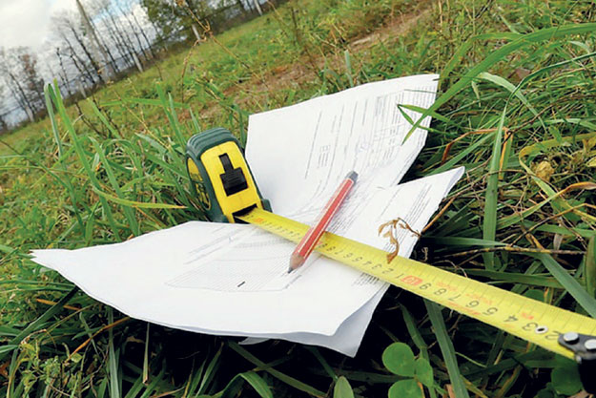
Муниципальная программа
«Управление муниципальной собственностью»
в 2015 году
Цель: повышение эффективности управления муниципальной собственностью
муниципального образования «Нижнеилимский район»
ИСПОЛНЕНИЕ – 8 104,8 тыс. рублей, в том числе:
Управление имуществом
1 773,9 тыс. рублей
Управление земельными ресурсами
154,3 тыс. рублей
Подпрограммы
и объемы
финансирования
Обеспечение реализации муниципальной программы
6 168,6 тыс. рублей
Обеспечение сбалансированности и устойчивости бюджета
8,0 тыс. рублей
ОТЧЕТ ОБ ИСПОЛНЕНИИ БЮДЖЕТА МО «НИЖНЕИЛИМСКИЙ РАЙОН» ЗА 2015 ГОД
35

Slide 36
Муниципальная программа
«Безопасность Нижнеилимского муниципального района»
в 2015 году
Цель: обеспечение надежной защиты населения и территории района от чрезвычайных
ситуаций природного и техногенного характера, осуществление мероприятий
гражданской обороны, обеспечение пожарной безопасности, улучшение состояния
общественного порядка, сохранение и восстановление природной среды, обеспечивающей
экологическую безопасность населения
ИСПОЛНЕНИЕ – 11 433,4 тыс. рублей, в том числе:
Совершенствование системы профилактики правонарушений и усиление борьбы с преступностью
49,6 тыс. рублей
Предупреждение и ликвидация последствий ЧС
150,0 тыс. рублей
Обеспечение пожарной безопасности
11 227,5 тыс. рублей
Подпрограммы
и объемы
финансирования
Обеспечение сбалансированности и устойчивости бюджета
6,3 тыс. рублей
Охрана окружающей среды
- реализация мероприятий осуществлялась без финансовых затрат
ФИНАНСОВОЕ УПРАВЛЕНИЕ АДМИНИСТРАЦИИ НИЖНЕИЛИМСКОГО МУНИЦИПАЛЬНОГО РАЙОНА
36

Slide 37
Муниципальная программа
«Устойчивое развитие экономики»
в 2015 году
Цель: обеспечение устойчивого экономического развития
муниципального района
ИСПОЛНЕНИЕ – 55,0 тыс. рублей, в том числе:
Подпрограмма
и объемы
финансирования
Поддержка и развитие малого и среднего предпринимательства в Нижнеилимском муниципальном районе
55,0 тыс. рублей
ОТЧЕТ ОБ ИСПОЛНЕНИИ БЮДЖЕТА МО «НИЖНЕИЛИМСКИЙ РАЙОН» ЗА 2015 ГОД
37

Slide 38
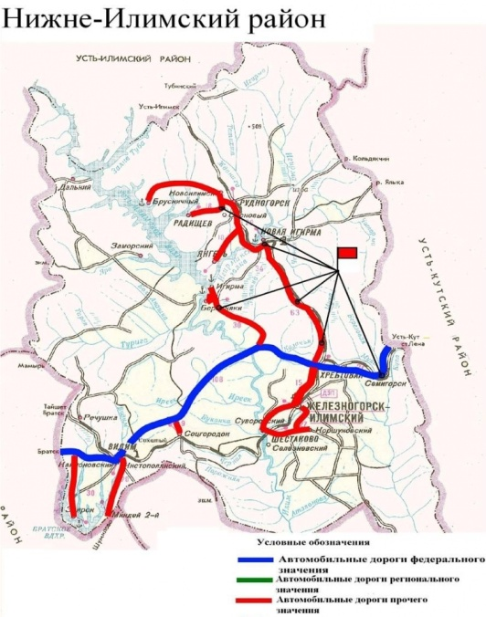
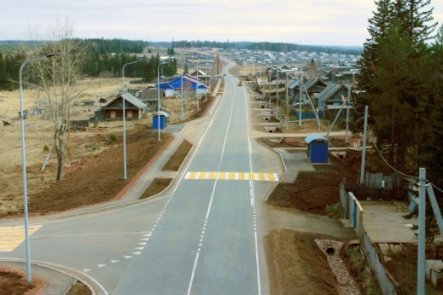
Муниципальная программа
«Развитие автомобильных дорог общего пользования
местного значения вне границ населенных пунктов, в границах Нижнеилимского муниципального района» в 2015 году
Цель: сохранение и развитие автомобильных дорог общего пользования местного значения вне
границ населенных пунктов, в границах Нижнеилимского муниципального района,
обеспечивающих социально-экономические потребности населения района и хозяйствующих
субъектов; сокращение влияния весомых факторов, вызывающих аварийность, связанную
с автомобильным транспортом
ИСПОЛНЕНИЕ – 3 893,9 тыс. рублей, в том числе:
Подпрограмма
и объемы
финансирования
Содержание и ремонт автомобильных дорог общего пользования местного значения вне границ населенных пунктов в границах Нижнеилимского район
3 893,9 тыс. рублей
ФИНАНСОВОЕ УПРАВЛЕНИЕ АДМИНИСТРАЦИИ НИЖНЕИЛИМСКОГО МУНИЦИПАЛЬНОГО РАЙОНА
38

Slide 39
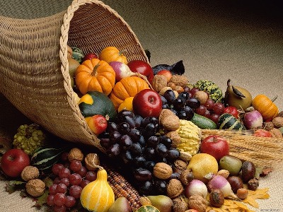
Муниципальная программа
«Поддержка сельскохозяйственного производства»
в 2015 году
Цель: создание условий для устойчивого развития сельскохозяйственного
производства на территории муниципального района
ИСПОЛНЕНИЕ – 47,0 тыс. рублей, в том числе:
Подпрограмма и
объемы
финансирования
Поддержка сельскохозяйственного производства на территории МО «Нижнеилимский район»
47,0 тыс. рублей
ОТЧЕТ ОБ ИСПОЛНЕНИИ БЮДЖЕТА МО «НИЖНЕИЛИМСКИЙ РАЙОН» ЗА 2015 ГОД
39

Slide 40
Муниципальная программа
«Развитие образования в Нижнеилимском муниципальном районе» в 2015 году
Цель: повышение доступности качественного образования, обеспечение
его соответствия потребностям социально-экономического развития
ИСПОЛНЕНИЕ – 247 132,0 тыс. рублей, в том числе:
Повышение эффективности системы общего образования
61 564,3 тыс. рублей
Повышение эффективности системы дошкольного образования
43 349,0 тыс. рублей
Обеспечение безопасности системы образования
4 909,1 тыс. рублей
Подпрограммы
и объемы
финансирования
Развитие системы дополнительного образования детей в сфере образования
44 179,9 тыс. рублей
Развитие системы отдыха и оздоровления детей
1 486,0 тыс. рублей
Обеспечение сбалансированности и устойчивости бюджета в сфере образования
43 271,3 тыс. рублей
Обеспечение реализации муниципальной программы и прочие мероприятия в сфере образования
48 372,4 тыс. рублей
ФИНАНСОВОЕ УПРАВЛЕНИЕ АДМИНИСТРАЦИИ НИЖНЕИЛИМСКОГО МУНИЦИПАЛЬНОГО РАЙОНА
40

Slide 41
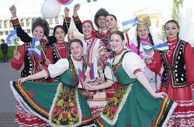
Муниципальная программа
«Развитие культуры и искусства в Нижнеилимском муниципальном районе» в 2015 году
Цель: сохранение и развитие культурного потенциала и наследия
Нижнеилимского района
ИСПОЛНЕНИЕ – 80 428,3 тыс. рублей, в том числе:
Организация культурно-досуговой деятельности и народного творчества
11 911,6 тыс. рублей
Дополнительное образование детей в сфере культуры
33 445,7 тыс. рублей
Музейное дело
7 775,7 тыс. рублей
Развитие библиотечного дела
13 086,2 тыс. рублей
Подпрограммы
и объемы
финансирования
Обеспечение реализации муниципальной программы и прочие мероприятия в области культуры
13 654,8 тыс. рублей
Обеспечение сбалансированности и устойчивости бюджета в области культуры
554,3 тыс. рублей
ОТЧЕТ ОБ ИСПОЛНЕНИИ БЮДЖЕТА МО «НИЖНЕИЛИМСКИЙ РАЙОН» ЗА 2015 ГОД
41

Slide 42
Муниципальная программа
«Молодежная политика, физическая культура и спорт в Нижнеилимском муниципальном районе» в 2015 году
Цель: создание условий для личностного развития молодежи, ее успешной
социализации и эффективной самореализации; для занятий физической
культурой и массовым спортом жителей района
ИСПОЛНЕНИЕ – 329,1 тыс. рублей, в том числе:
Молодежная политика
46,5 тыс. рублей
Физическая культура и спорт
219,6 тыс. рублей
Подпрограммы
и объемы
финансирования
Профилактика злоупотребления наркотическими средствами и психотропными веществами среди детей и молодежи
63,0 тыс. рублей
Обеспечение сбалансированности и устойчивости бюджета в области культуры -
расходы не осуществлялись
ФИНАНСОВОЕ УПРАВЛЕНИЕ АДМИНИСТРАЦИИ НИЖНЕИЛИМСКОГО МУНИЦИПАЛЬНОГО РАЙОНА
42

Slide 43
Муниципальная программа
«Реализация полномочий в области социальной политики» в 2015 году
Цель: снижение социальной напряженности в районе, дополнительное
обеспечение к пенсиям муниципальных служащих, оказание поддержки
молодым семьям в улучшении жилищных условий
ИСПОЛНЕНИЕ – 13 011,5 тыс. рублей, в том числе:
Подпрограммы
и объемы
финансирования
Молодым семьям-доступное жилье
522,1 тыс. рублей
Социальное обеспечение
6 461,1 тыс. рублей
Доступная среда для инвалидов и других маломобильных групп населения
133,0 тыс. рублей
Муниципальная пенсия
5 885,3 тыс. рублей
Создание благоприятных условий в целях привлечения работников в медицинские организации
10,0 тыс. рублей
ОТЧЕТ ОБ ИСПОЛНЕНИИ БЮДЖЕТА МО «НИЖНЕИЛИМСКИЙ РАЙОН» ЗА 2015 ГОД
43

Slide 44
Муниципальная программа
«Энергосбережение и повышение энергетической эффективности учреждений бюджетной сферы Нижнеилимского муниципального района» в 2015 году
Цель: повышение эффективности использования энергетических ресурсов
в учреждениях, находящихся в муниципальной собственности
Нижнеилимского муниципального района
ИСПОЛНЕНИЕ – 337,5 тыс. рублей, в том числе:
Подпрограммы
и объемы
финансирования
Энергосбережение и повышение энергетической эффективности учреждений образования
303,8 тыс. рублей
Энергосбережение и повышение энергетической эффективности жилищного фонда, находящегося в муниципальной собственности Нижнеилимского муниципального района
2,6 тыс. рублей
Энергосбережение и повышение энергетической эффективности учреждений культуры
31,1 тыс. рублей
ФИНАНСОВОЕ УПРАВЛЕНИЕ АДМИНИСТРАЦИИ НИЖНЕИЛИМСКОГО МУНИЦИПАЛЬНОГО РАЙОНА
44

Slide 45
Муниципальная программа
«Организация составления и исполнения бюджета, управление финансами и муниципальным долгом»
в 2015 году
Цель: повышение качества составления и исполнения бюджета,
управления финансами и муниципальным долгом
ИСПОЛНЕНИЕ – 47 227,6 тыс. рублей, в том числе:
Обеспечение эффективного управления финансами, формирования и организации исполнения бюджета
18 708,4 тыс. рублей
Подпрограммы и
объемы
финансирования
Повышение финансовой устойчивости бюджетов
28 519,2 тыс. рублей
ОТЧЕТ ОБ ИСПОЛНЕНИИ БЮДЖЕТА МО «НИЖНЕИЛИМСКИЙ РАЙОН» ЗА 2015 ГОД
45

Slide 46
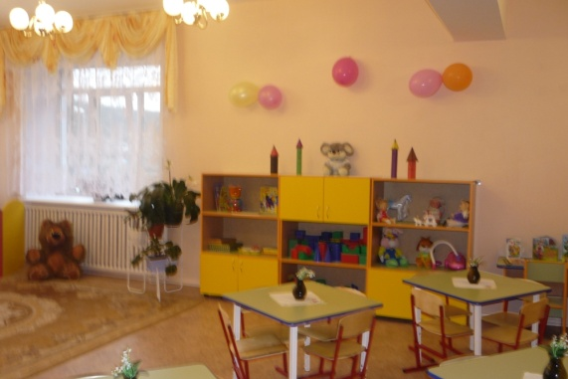
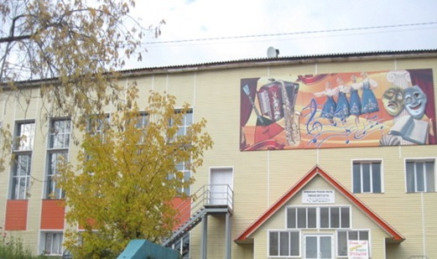
Муниципальная программа
«Осуществление бюджетных инвестиций в объекты муниципальной собственности учреждениям бюджетной сферы Нижнеилимского муниципального района»
в 2015 году
Цель: обеспечение бесперебойного функционирования и поддержание в удовлетворительном
состоянии объектов культуры и образования Нижнеилимского муниципального района,
обеспечение потребности населения района учреждениями дошкольного образования,
снижение социальной напряженности в населенных пунктах Нижнеилимского
муниципального района в связи с дефицитом мест в дошкольных учреждениях
ИСПОЛНЕНИЕ – 357,3 тыс. рублей, в том числе:
Подпрограммы
и объемы
финансирования
Осуществление бюджетных инвестиций в объекты муниципальной собственности учреждениям образования Нижнеилимского муниципального района -
357,3 тыс. рублей
Осуществление бюджетных инвестиций в объекты муниципальной собственности учреждениям культуры и искусства Нижнеилимского муниципального района -
расходы не осуществлялись
ФИНАНСОВОЕ УПРАВЛЕНИЕ АДМИНИСТРАЦИИ НИЖНЕИЛИМСКОГО МУНИЦИПАЛЬНОГО РАЙОНА
46

Slide 47
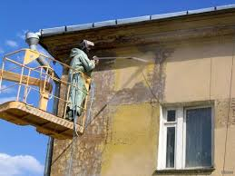
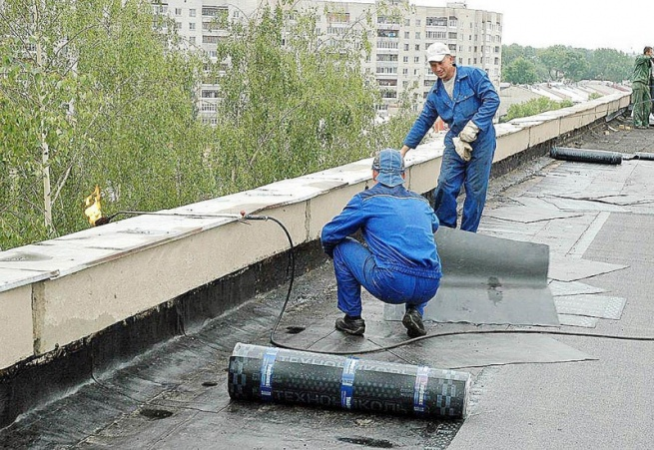
Муниципальная программа
«Капитальный ремонт жилых и нежилых помещений на территории Нижнеилимского муниципального района» в 2015 году
Цель: улучшение жилищных условий населения Нижнеилимского
муниципального района
ИСПОЛНЕНИЕ – 1 402,6 тыс. рублей, в том числе:
Подпрограммы и
объемы
финансирования
Капитальный ремонт общедомового имущества многоквартирных домов
1 400,0 тыс. рублей
Капитальный ремонт жилых и нежилых помещений, находящихся в муниципальной собственности Нижнеилимского района
2,6 тыс. рублей
ФИНАНСОВОЕ УПРАВЛЕНИЕ АДМИНИСТРАЦИИ НИЖНЕИЛИМСКОГО МУНИЦИПАЛЬНОГО РАЙОНА
48

Slide 48
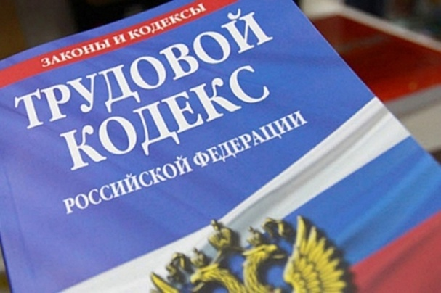
Муниципальная программа
«Улучшение условий и охраны труда в Нижнеилимском районе» в 2015 году
Цель: обеспечение приоритета сохранения жизни и здоровья работников
при формировании работодателями экономической политики
ИСПОЛНЕНИЕ – 49,5 тыс. рублей, в том числе:
Объемы
финансирования
Улучшение условий и охраны труда в Нижнеилимском районе
49,5 тыс. рублей
ОТЧЕТ ОБ ИСПОЛНЕНИИ БЮДЖЕТА МО «НИЖНЕИЛИМСКИЙ РАЙОН» ЗА 2015 ГОД
49

Slide 49
Муниципальная программа
«Подготовка стандартов для внесения изменений в документы территориального планирования муниципальных образований Нижнеилимского района»
в 2015 году
Цель: обеспечение исполнения полномочий района по территориальному планированию в
части утверждения местных нормативов градостроительного проектирования для внесения
изменений в схему территориального планирования Нижнеилимского муниципального
района, генеральные планы городских и сельских поселений, проекты планировки и проекты
межевания территорий, градостроительные планы земельных участков городских и сельских
поселений, входящих в состав Нижнеилимского муниципального района
ИСПОЛНЕНИЕ – 296,7 тыс. рублей, в том числе:
Подпрограмма и
объемы
финансирования
Подготовка стандартов для внесения изменений в документы территориального планирования муниципальных образований Нижнеилимского района
296,7 тыс. рублей
ФИНАНСОВОЕ УПРАВЛЕНИЕ АДМИНИСТРАЦИИ НИЖНЕИЛИМСКОГО МУНИЦИПАЛЬНОГО РАЙОНА
50

Slide 50
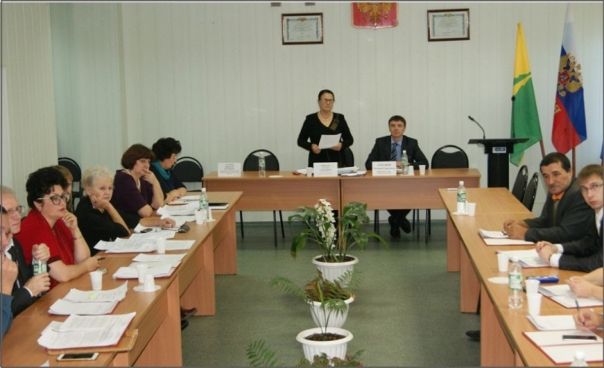
Непрограммные направления деятельности органов местного самоуправления в 2015 году
ИСПОЛНЕНИЕ – 13 977,5 тыс. рублей, в том числе:
Обеспечение деятельности главы муниципального образования
3 873,3 тыс. рублей
Направления
и объемы
финансирования
Обеспечение деятельности Думы
5 584,7 тыс. рублей
Проведение выборов и референдумов
2 165,3 тыс. рублей
Обеспечение деятельности Контрольно-счетной палаты
2 354,2 тыс. рублей
ФИНАНСОВОЕ УПРАВЛЕНИЕ АДМИНИСТРАЦИИ НИЖНЕИЛИМСКОГО МУНИЦИПАЛЬНОГО РАЙОНА
52

Slide 51
ТАБЛИЦА 18. ОТЧЕТ ОБ ИСПОЛНЕНИИ ПО ИСТОЧНИКАМ ВНУТРЕННЕГО ФИНАНСИРОВАНИЯ ДЕФИЦИТА БЮДЖЕТА РАЙОНА В 2015 ГОДУ
тыс. рублей
Наименование | 2015 год план первона-чальный | 2015 год план уточнен- ный | 2015 год исполнение | Отклонение от перв. плана | Отклонение от уточн. плана
ИСТОЧНИКИ ВНУТРЕННЕГО ФИНАНСИРОВАНИЯ ДЕФИЦИТОВ БЮДЖЕТОВ | 35 574,8 | 34 064,3 | 16 688,9 | -18 885,9 | -17 375,4
Кредиты кредитных организаций | 70 326,8 | 45 195,3 | 0,0 | -70 326,8 | -45 195,3
- получение | 70 326,8 | 45 195,3 | 0,0 | -70 326,8 | -45 195,3
- погашение | 0,0 | 0,0 | 0,0 | 0,0 | 0,0
Бюджетные кредиты | -34 752,0 | -16 610,8 | 21 169,3 | +55 921,3 | +37 780,1
- получение | 0,0 | 21 169,3 | 21 169,3 | +21 169,3 | 0,0
- погашение | -34 752,0 | -37 780,1 | 0,0 | +34 752,0 | +37 780,1
Изменение остатков средств | 0,0 | 5 479,8 | -4 480,4 | -4 480,4 | -9 960,2
- увеличение | -1 329 866,3 | -1 408 039,5 | -1 384 327,6 | -54 461,3 | +23 711,9
- уменьшение | 1 329 866,3 | 1 413 519,3 | 1 379 847,2 | +49 980,9 | -33 672,1
ОТЧЕТ ОБ ИСПОЛНЕНИИ БЮДЖЕТА МО «НИЖНЕИЛИМСКИЙ РАЙОН» ЗА 2015 ГОД
53

Slide 52
ТАБЛИЦА 19. МУНИЦИПАЛЬНЫЙ ДОЛГ БЮДЖЕТА РАЙОНА В 2015 ГОДУ
тыс. рублей
Виды долговых обязательств | Верхний предел муниципального долга на 1 января 2015 года | Объем привлечения в 2015 году | Объем погашения в 2015 году | Верхний предел муниципального долга на 1 января 2016 года
ВСЕГО, в том числе: | 73 086,0 | 21 169,3 | 0,0 | 94 255,3
1. Муниципальные ценные бумаги, номинальная стоимость которых указана в валюте Российской Федерации | 0,0 | 0,0 | 0,0 | 0,0
2. Кредиты кредитных организаций в валюте Российской Федерации | 0,0 | 0,0 | 0,0 | 0,0
3. Бюджетные кредиты от других бюджетов бюджетной системы Российской Федерации | 73 086,0 | 21 169,3 | 0,0 | 94 255,3
ФИНАНСОВОЕ УПРАВЛЕНИЕ АДМИНИСТРАЦИИ НИЖНЕИЛИМСКОГО МУНИЦИПАЛЬНОГО РАЙОНА
54

Slide 53
ТАБЛИЦА 20. НАПРАВЛЕНИЯ ФИНАНСИРОВАНИЯ БЮДЖЕТНЫХ ОБЯЗАТЕЛЬСТВ ЗА СЧЕТ СРЕДСТВ БЮДЖЕТНЫХ КРЕДИТОВ В 2014-2015 ГОДАХ
тыс. рублей
Наименование | 2014 год исполнение | 2015 год исполнение | Отклонение 2015-2014 | Темп роста
РАСХОДЫ ЗА СЧЕТ БЮДЖЕТНЫХ КРЕДИТОВ | 54 361,0 | 21 169,3 | -33 191,7 | 40%
1. выплата заработной платы с начислениями на нее работникам культуры, педагогическим работникам организаций дополнительного образования детей | 8 532,0 | 540,4 | -7 991,6 | 6%
2. погашение кредиторской задолженности и оплата текущих расходов по коммунальным услугам | 25 835,0 | 8 460,6 | -17 374,4 | 33%
3. исполнение судебных актов по обращению взыскания на средства местного бюджета | 19 994,0 | 12 168,3 | -7 825,7 | 61%
ОТЧЕТ ОБ ИСПОЛНЕНИИ БЮДЖЕТА МО «НИЖНЕИЛИМСКИЙ РАЙОН» ЗА 2015 ГОД
55

